Slide 1
ClassMate: Digitalni školski sustav za upravljanje i komunikaciju
Tim: TG 09.1 Pierogi
Ak. god. 2024./2025.

Slide 2
Članovi grupe
Brkić Marin – Backend (Team Lead)
Jeličić Lovre – Backend/Baze podataka
Bošković Marin – Backend
Gabrić Grga – Dokumentacija
Lovrić Leonarda – UI/UX/Frontend/Dokumentacija
Kuzmanić Roko – Frontend
Sulić Mislav Luka – Frontend
Notes:
Just list no need to elaborate in this stage!

Slide 3
O projektu
ClassMate: Sveobuhvatno rješenje za digitalizaciju školstva
Digitalizacija svih školskih procesa;
Upravljanje rasporedima i upisima učenika
Integrirana platforma za komunikaciju
Objavljivanje obavijesti i dokumenanta
Personalizirani pristup za različite korisničke uloge
Konkurentske prednosti: Za razliku od alata poput Google Classroom, Microsoft Teams ili Moodle, ClassMate nudi cjelovitu podršku za cijelu školu, uključujući administraciju, upis učenika i prilagodljive alate prema potrebama ustanove.
Notes:
Navedite samo svoju viziju projektne ideje...

Slide 4
Pregled zahtjeva
Kreiranje korisničkih računa: Korisnici mogu kreirati račune pomoću Google računa ili e-maila i lozinke (F-001, F-002).
Upravljanje nastavnim materijalima: Nastavnici mogu birati predmete koje predaju, objavljivati materijale za predmete i pratiti statistiku pristupa (F-003, F-004, F-005).
Komunikacija: Privatne poruke dostupne su za nastavnike i učenike (F-006).
Raspored i smjerovi: Sustav prikazuje raspored predavanja svim korisnicima, a učenici biraju nastavni smjer (F-007, F-008).
Potvrde: Djelatnici učeničke službe generiraju i šalju potvrde u PDF formatu, uz analitiku dostupnu ravnatelju (F-009, F-010).
Sekundarne funkcionalnosti: Vremenska prognoza za grad dostupna je svim korisnicima (F-011).

Slide 5
Pregled zahtjeva
Intuitivno korisničko sučelje: Sustav osigurava prilagođenu i jednostavnu navigaciju za sve korisnike (NF-1.1).
Skalabilnost: Podržava povećanje broja korisnika bez pada performansi (NF-1.2).
Sigurnost: Enkripcija podataka i autentifikacija korisnika osiguravaju zaštitu (NF-1.3).
Dostupnost: Ključne funkcionalnosti dostupne su uz vrijeme odziva ispod 2 sekunde (NF-1.5).
Kompatibilnost: Radi na svim glavnim web preglednicima i mobilnim platformama (NF-1.6). Plan implementacije: Vodič za postavljanje i integraciju sustava (NF-2.1.5).

Slide 6
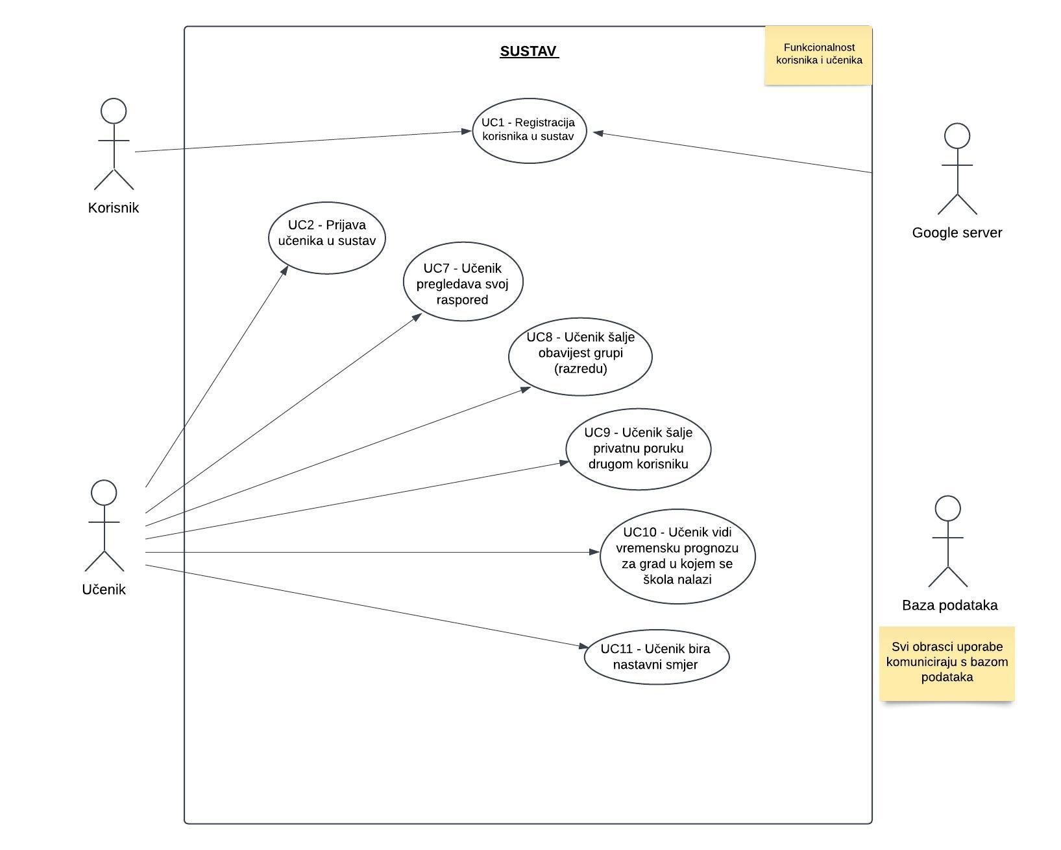
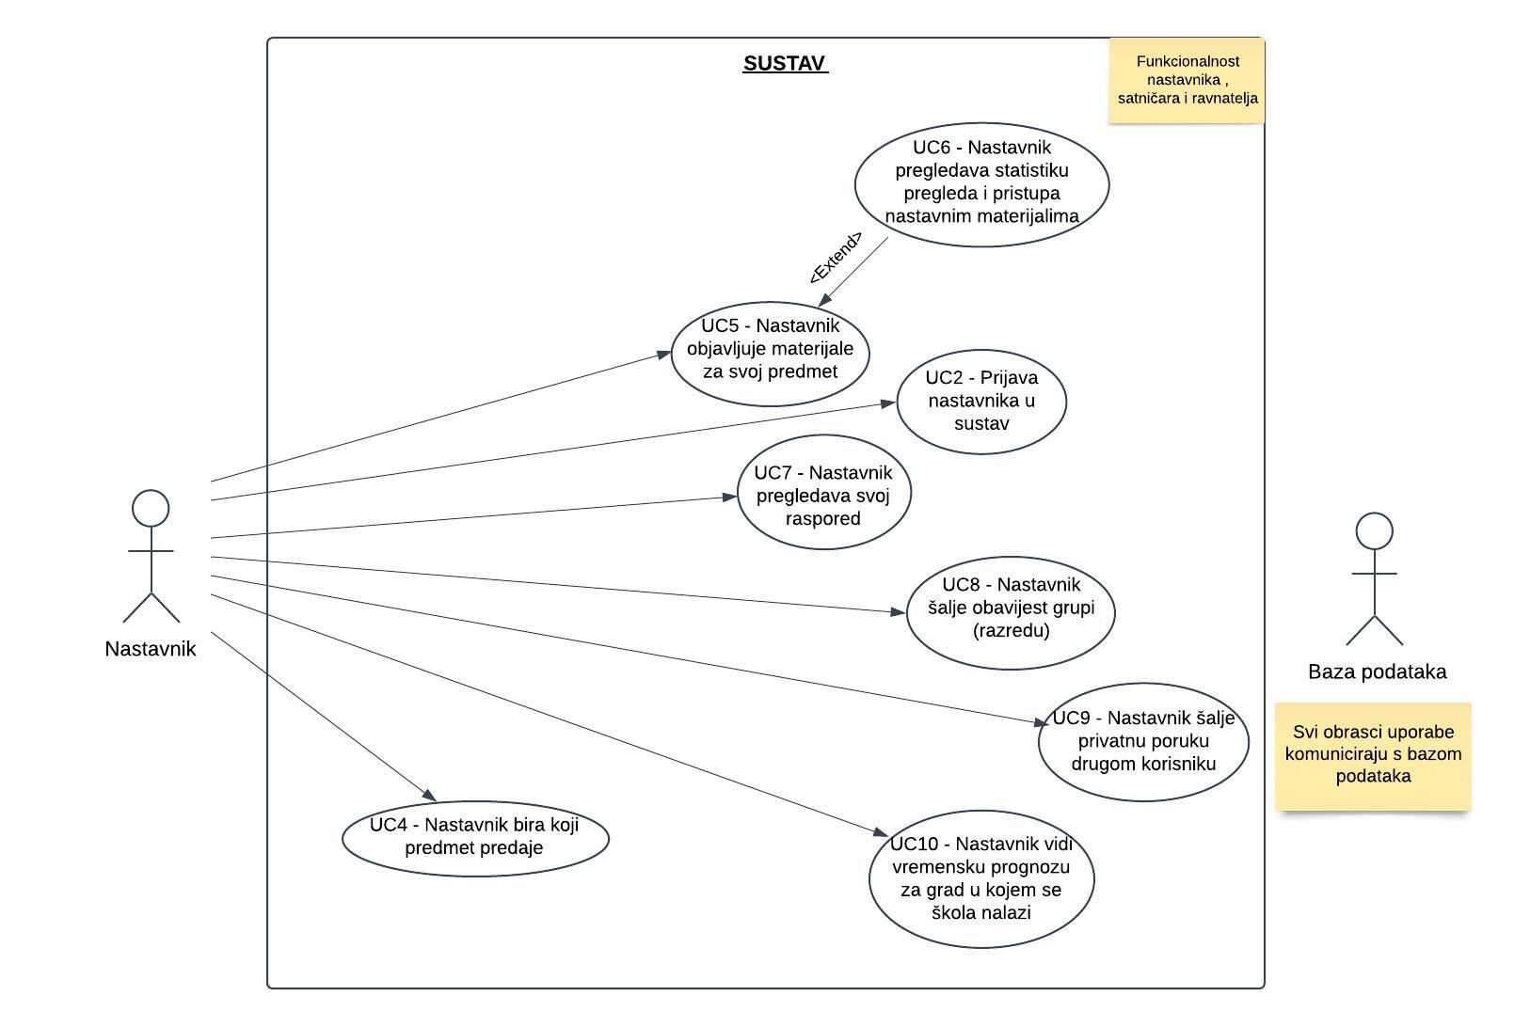
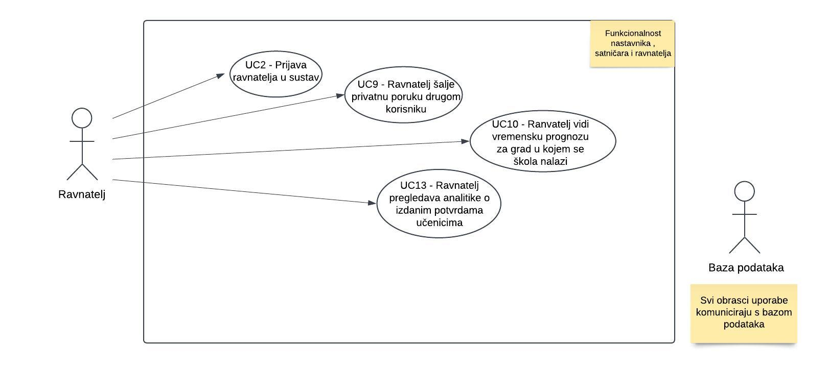
UML dijagram obrazaca uporabe

Slide 7
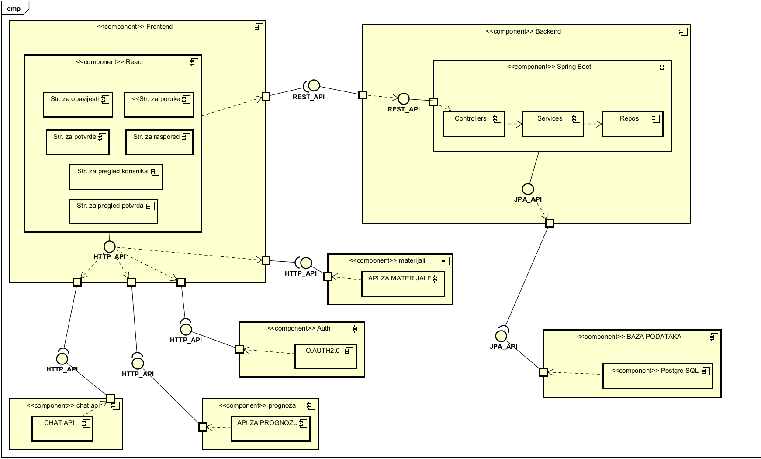
Arhitektura sustava

Slide 8
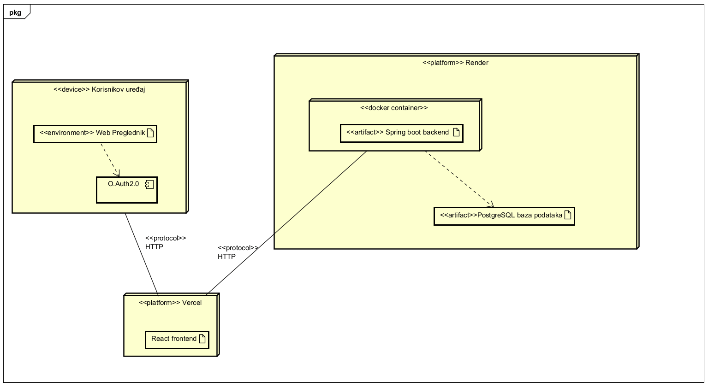
Arhitektura sustava

Slide 9
Ispitivanje
Register/Login putem Google OAuth-aRegister Form (registracija novih korisnika - učenika i nastavnika)
Glavna stranica i navigacija
Raspored (prikaz rasporeda po ulogama)
Obavijesti (sustav za slanje i pregled obavijesti između učenika i nastavnika)
Razgovori (sustav za razmjenu poruka između korisnika)
Potvrde (učenik traži potvrdu od djelatnika učeničke službe)
Datoteke (nastavnik može postaviti datoteku, a učenik ju može pregledati)

Slide 10
Korišteni alati i tehnologije
Programski jezici: JavaScript (ECMAScript 2020), Java 17.07
Radni okviri i biblioteke: Spring Boot 3.3.5 (za serverski dio), React 18.3.1 (za klijentski dio), Node.js v20.14.0
Baza podataka: PostgreSQL 16
Razvojni alati: VS Code, Intellij IDEA
Smještaj aplikacije: Docker, Render, Vercel

Slide 11
Organizacija rada
Neprogramski (organizacijski) zadaci
Definiranje funkcijskih zahtjeva na sastancima uživo
Discord za daljnju komunikaciju + online sastanke
GitHub za verzioniranje koda
Vodopadni model razvoja

Slide 12
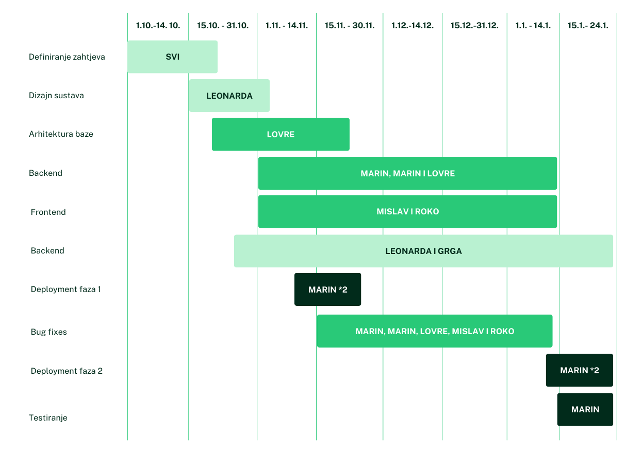
Organizacija rada

Slide 13
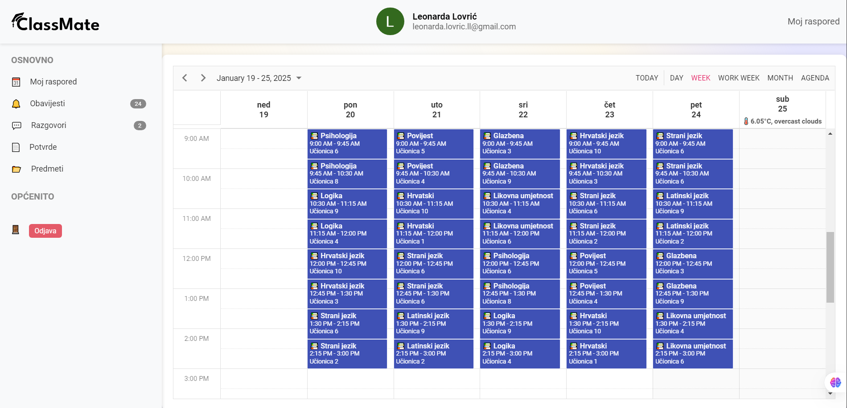
Demonstracija aplikacije

Slide 14
Zaključak
Iskustvo rada na projektu ClassMate bilo je izuzetno korisno, omogućilo nam je stjecanje novih znanja u razvoju aplikacija, timskoj suradnji i upravljanju kompleksnim sustavima. Projekt je pokazao važnost dobre organizacije i sigurni smo da će doprinjeti budućim projektima.
Što ne bi ponovili:
Nedovoljna procjena kompleksnosti zadataka, što je dovelo do vremenskog pritiska.
Kašnjenja u komunikaciji među članovima tima, što je usporilo donošenje ključnih odluka.
Nedostatak rezervnog plana za tehničke izazove, poput optimizacije rasporeda i integracije vanjskih usluga.

